Slide 1
作业17
6.16
补充题 试用两种图论方法判断下列两组各5个英文单词是否可以分别构成这样的序列, 使得相邻的两个单词中前一个单词的末字母等于后一个单词的首字母，并讨论两种方法的特点。
（1）mouse、acm、mom、monday、am
（2）mouse、acm、mom、monday、ya

Slide 2
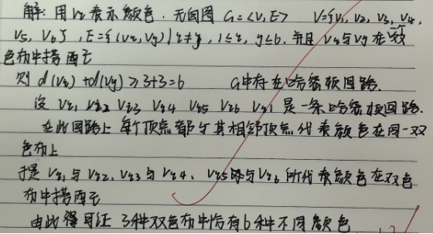
作业17参考解答
6.16 某工厂生产由6种不同颜色的纱织成的双色布。已知在品种中，每种颜色至少分别和其他5种颜色中的3种颜色搭配。
证明可以挑出3种双色布，它们恰有6种不同的颜色。

Slide 3
解:构造图G=(V,E)如下:以6个顶点表示6种不同的颜色; 若两种颜色出现在双色布品种中,则它们对应的两个顶点之间有边连接。
在图G中，任意一个顶点的度数至少是3，于是任意两个顶点的度数之和至少是6，即对于任意u与v，有
d(u)+d(v) ≥ 3+3=6
因此，G满足存在哈密顿回路的充分条件。
因此，在图G中，存在哈密顿回路。
不妨设回路为a,b,c,d,e,f,a。
按此回路可以找到两组“4种双色布”：ab,cd, ef，或bc,de,fa,各自分别由6种不同的颜色的组成。
Notes:
(2008硕士）
3

Slide 4
补充题 试用两种图论方法判断下列两组各5个英文单词是否可以分别构成这样的序列, 使得相邻的两个单词中前一个单词的末字母等于后一个单词的首字母，并讨论两种方法的特点。
（1）mouse、acm、mom、monday、am
（2）mouse、acm、mom、monday、ya

Slide 5
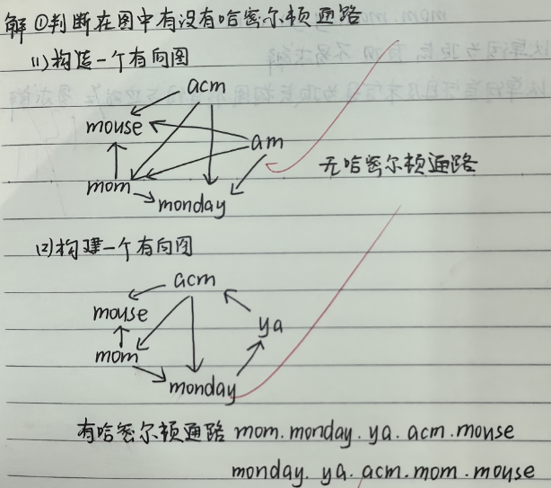

Slide 6
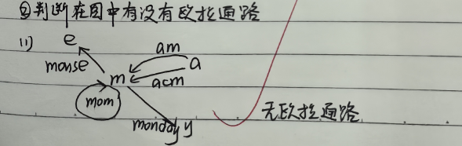
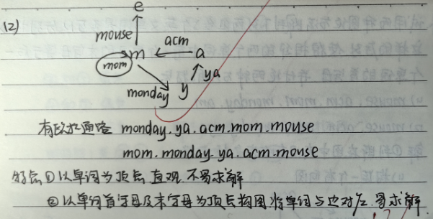

Slide 7
补充题解：
（1）构建一个有向图如下：
（一）以单词为顶点。如果单词1的末字母等于单词2的首字母，则从单词1到单词2画一条有向边。
问题归结为判断在图中有没有哈密尔顿通路。
acm
mouse
am
mom
monday
无哈密尔顿通路

Slide 8
（一）以单词为顶点。如果单词1的末字母等于单词2的首字母，则从单词1到单词2画一条有向边。
问题归结为判断在图中有没有哈密尔顿通路。
（2）构建一个有向图如下：
acm
mouse
ya
mom
monday
有哈密尔顿通路：mom, monday,ya,acm,mouse
或：monday,ya,acm,mom,mouse

Slide 9
（二）以单词首字母及末字母为顶点。一个单词就对应着从首字母到末字母的一条有向边。
问题归结为判断在图中有没有欧拉通路。
（1）构建一个有向图如下：
e
am
mouse
a
m
acm
mom
monday
y
无欧拉通路。

Slide 10
（二）以单词首字母及末字母为顶点。一个单词就对应着从首字母到末字母的一条有向边。
问题归结为判断在图中有没有欧拉通路。
（2）构建一个有向图如下：
e
mouse
acm
a
m
ya
mom
monday
y
有欧拉通路：monday,ya,acm,mom,mouse
或：mom,monday,ya,acm,mouse

Slide 11
在本题中两种图论方法的特点
以单词为顶点构图，直观简单，问题归结为判断在图中有没有哈密尔顿通路，不易求解。
以单词首字母及末字母为顶点构图，将单词与边对应，问题归结为判断在图中有没有欧拉通路，容易求解。

